Slide 1
UV、マテリアル、 テクスチャ基礎
基本的なUVの開き方を理解する
椅子のUV展開

Slide 2
テーマ
UVエディタの使い方
UVの操作方法
UVの開き方
UVの気をつける所
テクスチャとマテリアルを適用する

Slide 3
UVエディタの使い方
基本はMayaのビューポートと同じ
移動、回転、スケール、選択
UVシェルの選択が加わっている

Slide 4
UVの開き方
UV
自動
最適プレーン
そのた
最適プレーンが便利
polyProjection -ch 1 -type Planar -ibd on -kir -md b;
修正→展開 旧式が便利
修正→シェルをエッジの方向に合わせる
カット/縫合
カット/縫合→カット
移動して縫合
使いづらい・・

Slide 5
UV カットのスクリプト
import maya.cmds as mc
a = mc.ls(sl=True)
b = mc.polyListComponentConversion(a,te=True,bo=True)
d = mc.polyMapCut(b)
mc.select(a)

Slide 6
ショートカット推奨
最適プレーン
カット
移動して縫合

Slide 7
格子上に開く
http://cgjishu.net/blog-entry-58.html
シェルフ登録推奨
V軸に揃える
alignUV avgU;
U軸に揃える
alignUV avgV;

Slide 8
解像度を揃える
AriUVScaleChecker
http://cgjishu.net/blog-entry-69.html

Slide 9
UVの気をつけるところ
解像度がおなじようにする
なるべく無駄なくUVを開く
UVが潰れているところがないようにする
UVテクスチャを適用して確認する

Slide 10
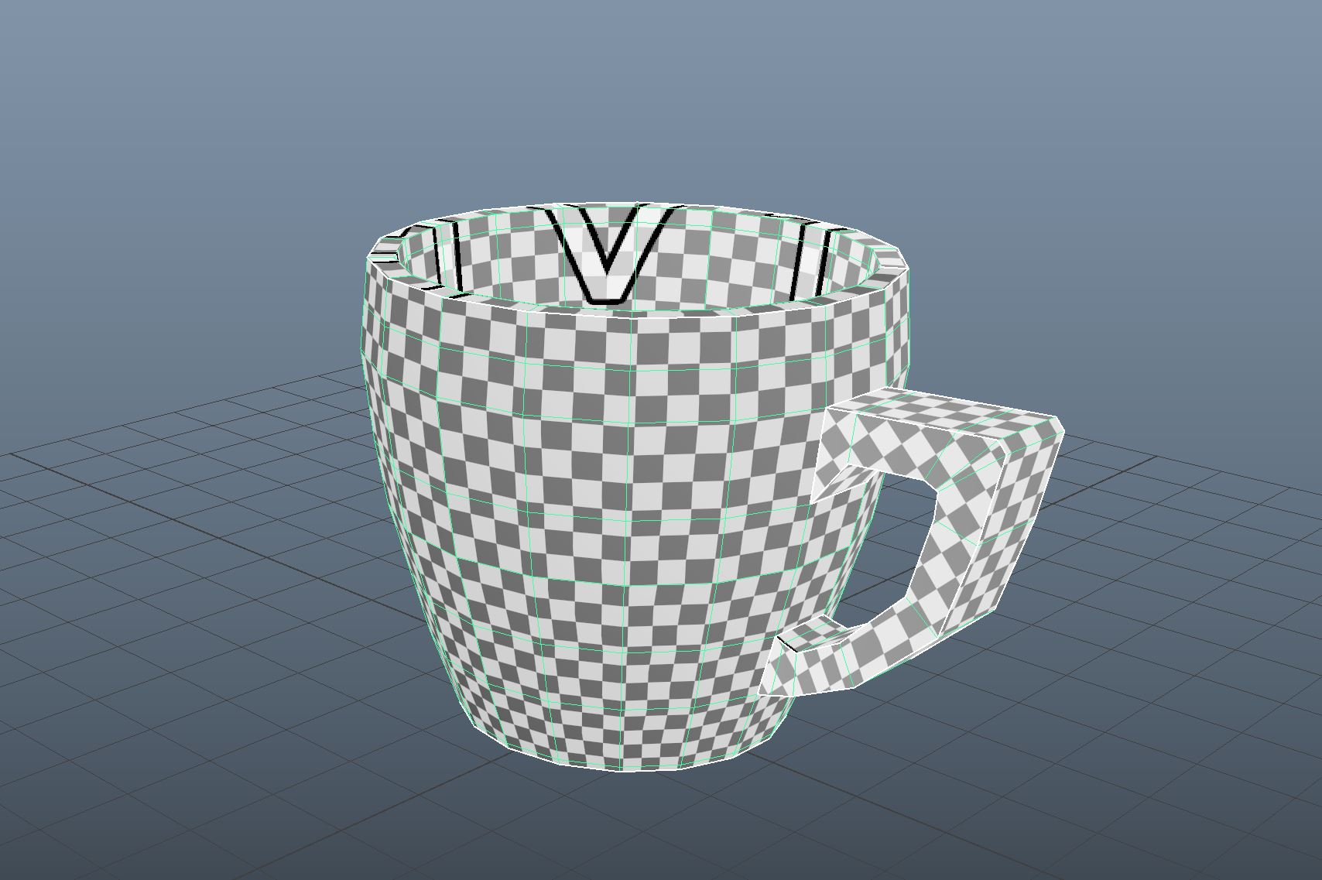
コップのUVをひらく 5/15

Slide 11
テクスチャとマテリアルを適用する
テストのマテリアルとテクスチャを適用してみる
テクスチャを適用した状態でUVを改善してみる

Slide 12
マテリアルを設定してみる
パラメーターを調整してレンダリングする

Slide 13
コップをレンダリングしてみる
コップのUVを開いてみる
コップにテクスチャをアサインしてみる
サブディブ、ライト、レンダリング
ノーマルマップしてみる？
http://maya.indyzone.jp/2017/07/14/%EF%BC%88arnold%E5%88%9D%E5%BF%83%E8%80%85%E5%90%91%E3%81%91%EF%BC%89%E3%82%B5%E3%83%96%E3%83%87%E3%82%A3%E3%83%93%E3%82%B8%E3%83%A7%E3%83%B3%E3%83%AC%E3%83%B3%E3%83%80%E3%83%AA%E3%83%B3%E3%82%B0/
第５回、第７回参照

